Slide 1

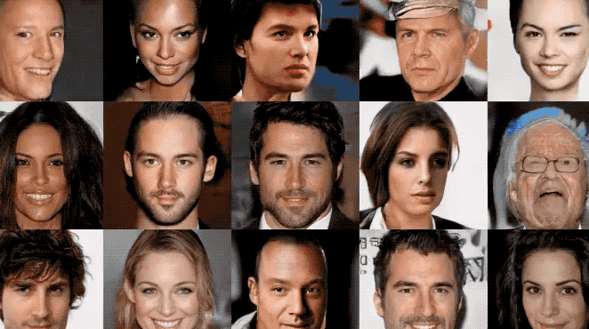

DCGAN UYGULAMASI
Öğretim Üyesi: Dr. Öğr. Üyesi Hakan ÖCAL
20010310026
Seyfullah Kurt
20010310028
Beytullah Aziz Yapar
21010310076
Onur Sönmez
21010310030
Ayşenur Uçar
21010310033
Dilan Kaçmaz

Slide 2
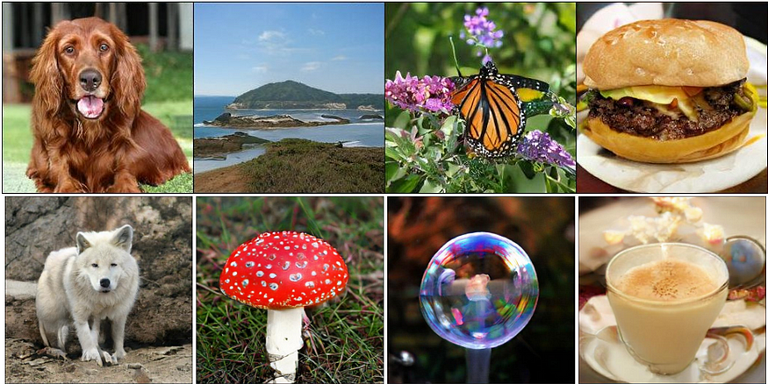
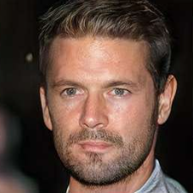

Slide 3
GAN
Bir önceki sayfada gördüğünüz resimlerin hepsi bilgisayar tarafından üretilmiş sahte resimler. Gerçek hayatta böyle bir köpek, kelebek veya mantar resmi yok. Son zamanlarda buna benzer bir çok örnek görmüşsünüzdür; gerçeğinden ayırt edilemeyen insan yüzleri, sesler, tablolar, yazılar vb. Bu çalışmaların çoğu Generative Adversarial Networks — GAN (Çekişmeli Üretici Ağlar) adı verilen bir yapay sinir ağları (artificial neural network) modeli ile yapılıyor.
Generative Adversarial Networks (GAN) fikri 2014 yılında Ian Goodfellow’un bir partide arkadaşlarıyla yaptığı bir sohbet sırasında ortaya çıkmış ve hemen ardından makale olarak yayınlanmıştır. Yayınlanmasından sonra hızla popülerleşen bu makale 5 yılda 15000'den fazla atıf almış, bu alanda önemli konferanslarda yayınlanan makale sayısı ise yılda 500'ün üzerine çıkmıştır.

Slide 4
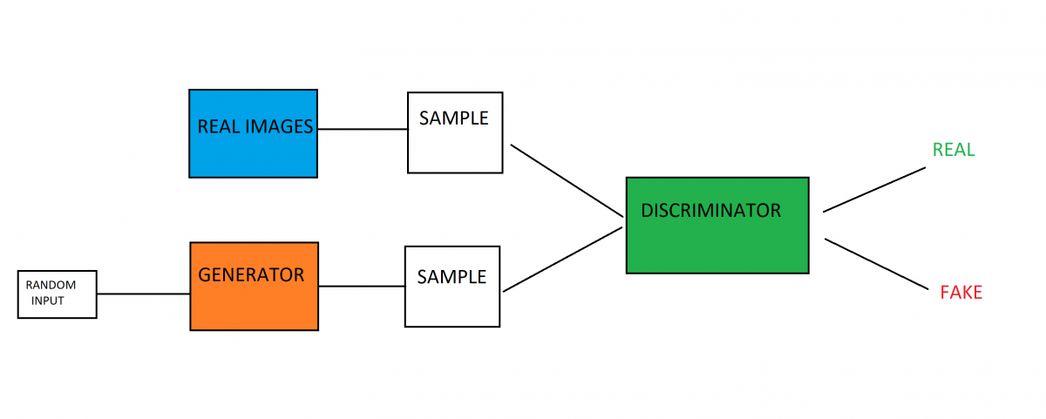
GAN NEDİR
GAN" ya da Generative Adversarial Network (Üretici Karşıtlıklı Ağ), derin öğrenme alanında önemli bir yapay zeka modelidir. Bu model, bir üretici ve bir ayırt edici (discriminator) olmak üzere iki yapay sinir ağından oluşur.
GAN'lar, birbirini dengeleyen bu iki ağ arasındaki rekabetçi öğrenme prensibiyle çalışır. Üretici, ayırt ediciyi kandırmaya çalışarak gerçekçi veri üretmeyi öğrenir. Ayırt edici ise gerçek ve üretilmiş veriler arasındaki farkı belirleyerek üreticiyi geliştirmesine yardımcı olur.
Bu model, özellikle resim üretimi, metin oluşturma ve veri sentezi gibi alanlarda kullanılır. GAN'lar, derin öğrenme alanındaki yenilikçi ve güçlü modellerden biridir.

Slide 5
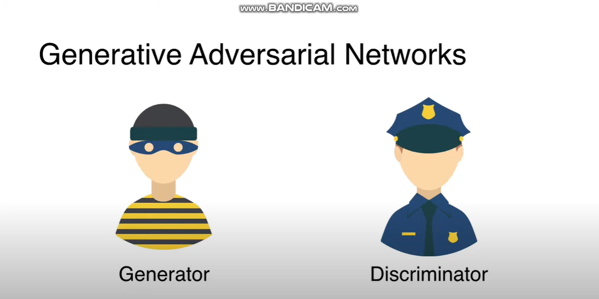
Üretici (Generator): Bu ağ, gerçekçi veri üretmek için eğitilir. Örneğin, resim üretimi için kullanılabilir. Başlangıçta rasgele gürültü gibi bir giriş alır ve gerçekçi görüntüler üretmeyi öğrenir.
Ayırt Edici (Discriminator): Bu ağ, gerçek veri ile üretilen veri arasındaki farkı ayırt etmeyi öğrenir. Örneğin, gerçek resimler ile üretilen resimler arasında ayrım yapabilir.

Slide 6
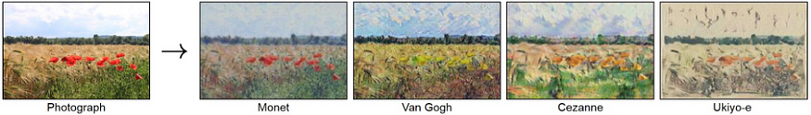
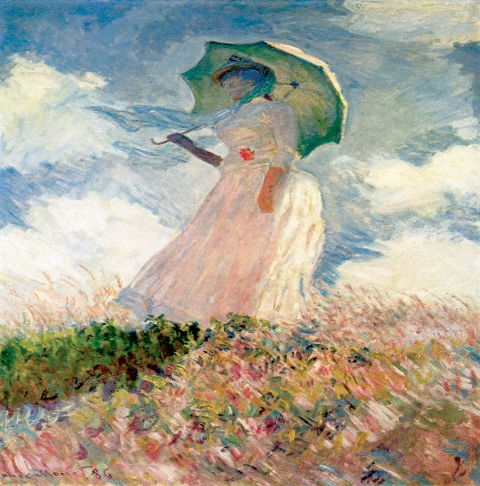
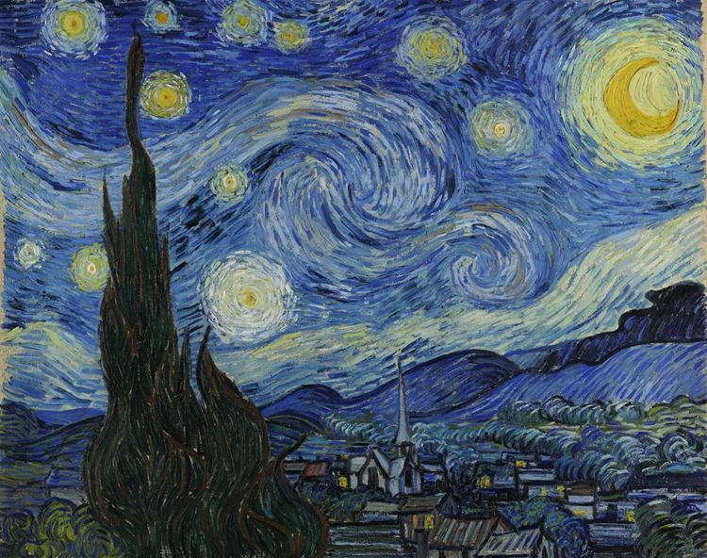
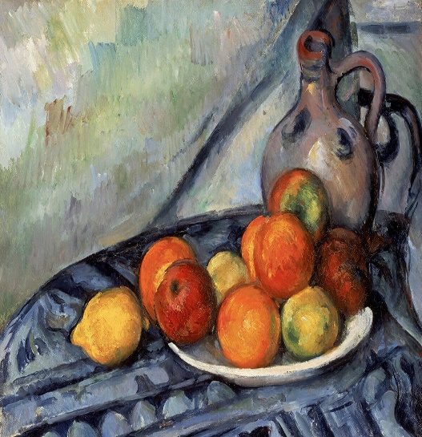
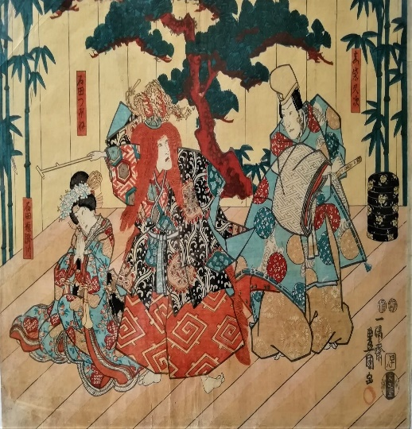
Yukarıdaki örneklerde bu teknolojinin çok güzel bir uygulaması. Sistemi aynı ressamın tabloları ile eğitirseniz, sistem o ressamın tarzını öğrenecek ve sanki o ressam yapmış gibi yeni tablolar üretecektir. Böylelikle sanatçıları ölümsüz hale getirebilirsiniz. Burada yapabileceğiniz şeyler hayal gücünüze kalmış, sadece resim değil yeni şarkılar, ilaçlar, heykeller, mobilyalar, binalar … Bunların hepsi zaten üzerinde çalışılan ve bir çoğu gerçekleştirilmiş uygulamalar.

Slide 7
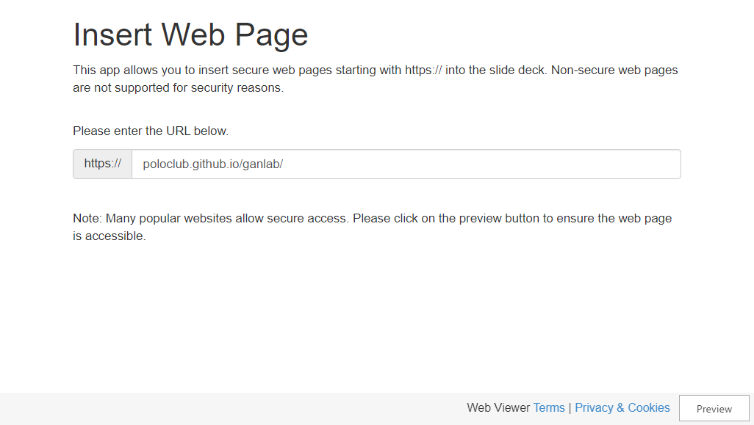

Slide 8
DCGAN NEDİR?
DCGAN (Deep Convolutional Generative Adversarial Network), derin evrişimli üreteç-diskriminatör ağları anlamına gelir. GAN'lar, bir üreteç ve bir diskriminatör olmak üzere iki yapay sinir ağından oluşan bir derin öğrenme modeli sınıfıdır. GAN'lar, gerçekçi veriler üretmek için üreteç ve diskriminatör arasında bir rekabet oluşturur. DCGAN, bu GAN modelinin bir türüdür.
DCGAN'lar, genellikle görüntü verileri üzerinde çalışmak için kullanılır. Bu ağlar, evrişimli yapay sinir ağlarını (CNN'ler) kullanarak hem üreteç hem de diskriminatörü tanımlar. Bu, görüntülerin özelliklerini daha etkili bir şekilde öğrenmelerini sağlar. DCGAN'lar, yüksek kaliteli, gerçekçi görüntüler üretmek için genellikle kullanılır ve özellikle resim sentezi ve benzeri alanlarda önemli bir başarı elde etmiştir.

Slide 9
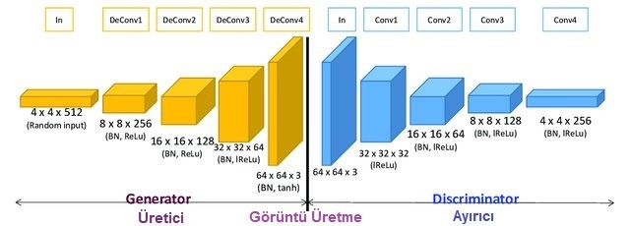

Slide 10
DCGAN VE GAN ARASINDAKİ FARKLAR
Mimarileri:
GAN, temelde tamamen bağlı katmanlardan oluşan bir yapay sinir ağı modelidir.
DCGAN ise derin konvolüsyonel katmanlardan (CNN) oluşan bir yapay sinir ağı modelidir. CNN'ler, özellikle görüntü işleme problemleri için daha etkili olan özellik çıkarma yeteneklerine sahiptir.
Veri Tipi:
GAN, genel olarak çeşitli türde verilerin üretilmesi için kullanılabilir.
DCGAN, özellikle görüntü verilerinin üretilmesi için optimize edilmiştir. Örneğin, yüzler, araba görüntüleri, manzara resimleri gibi görüntülerin üretilmesi için DCGAN sıkça kullanılır.
Performans ve Stabilite:
DCGAN, geleneksel GAN yapılandırmalarına kıyasla daha istikrarlı sonuçlar sağlar. Derin konvolüsyonel katmanlar, GAN'ın daha dengeli ve öngörülebilir sonuçlar üretmesine yardımcı olabilir.
GAN'ın diğer varyasyonları bazen eğitim sırasında modun çökmesine veya aşırı öğrenmeye daha yatkın olabilir.
Görsel Kalite:
DCGAN, genellikle yüksek kaliteli ve gerçekçi görüntüler üretme yeteneğiyle öne çıkar.
GAN'ın diğer varyasyonları, eğitim sırasında daha belirgin mode collapse (modun çökmesi) sorunuyla karşılaşabilir, bu da üretilen görüntülerin çeşitliliğinin azalmasına neden olabilir.

Slide 11
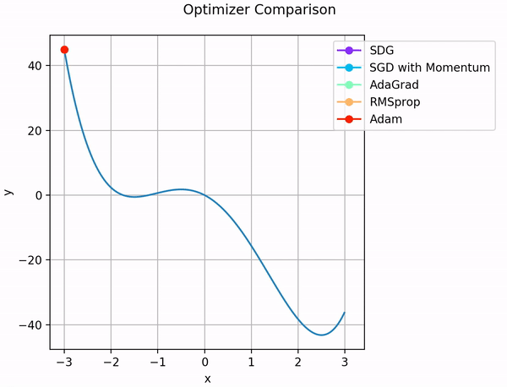
ADAM OPTİMİZER
Adam optimizer, derin öğrenme ve yapay sinir ağları gibi model eğitimi süreçlerinde yaygın olarak kullanılan bir optimizasyon algoritmasıdır. Adam (Adaptive Moment Estimation), 2014 yılında D. Kingma ve J. Ba tarafından yayınlanan bir makalede tanıtılmıştır.
Adam optimizer, momentum ve RMSProp (Root Mean Square Propagation) algoritmalarının bir kombinasyonunu kullanır. Bu algoritmanın temel amacı, modelin eğitimi sırasında öğrenme hızını (learning rate) otomatik olarak ayarlamak ve parametrelerin güncellenmesini optimize etmek için hareket momenti (momentum) ve ikinci dereceden momenti (second moment) kullanmaktır.

Slide 12
ADAM OPTİMİZER'IN ÇALIŞMA PRENSİBİ ŞU ADIMLARI İÇERİR:
Hareket Momenti (Momentum): Hareket momenti, parametre güncellemelerinde önceki gradyanların ağırlıklı ortalamasını alarak momentum terimini hesaplar. Bu, gradyanların yönündeki değişimlerin birikmesine izin vererek eğitim sürecini hızlandırır.
İkinci Dereceden Moment (Second Moment): İkinci dereceden moment, gradyanların karesinin ağırlıklı ortalamasını alarak gradyanların değişkenliğini hesaplar. Bu, parametrelerin güncellenmesinde gradyanların büyüklüğünü normalleştirmeye yardımcı olur.
**Parametre Güncelleme: **Hareket momenti ve ikinci dereceden moment terimleri hesaplandıktan sonra, Adam optimizer, parametrelerin güncellenmesi için bu terimleri birleştirir ve öğrenme hızına göre parametreleri günceller.

Slide 13
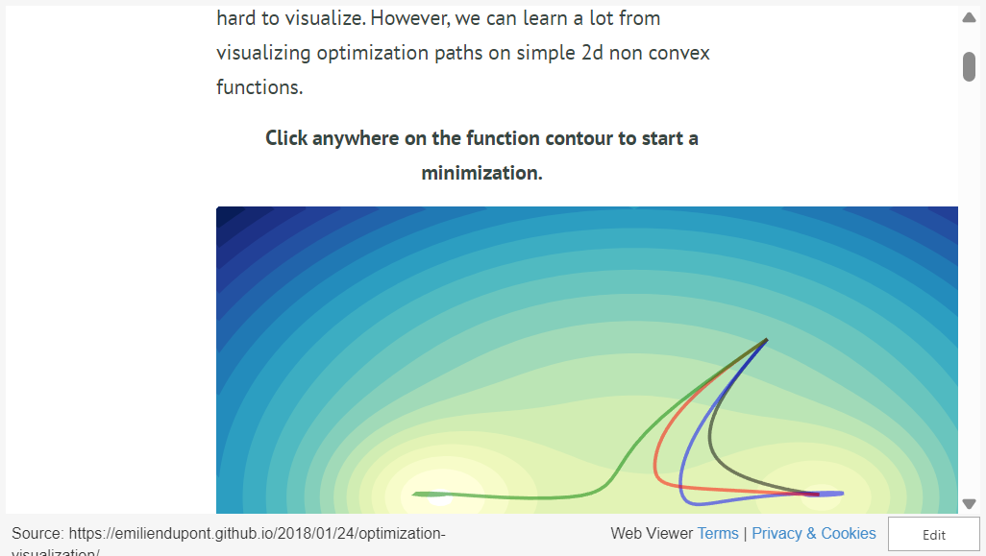

Slide 14
Kullandığmız Veri setleri
BDD (Berkeley DeepDrive) 10K:
Otonom sürüş ve bilgisayarlı görme alanlarında kullanılmak üzere oluşturulmuştur. Özellikle, otonom araçların çevre algılaması ve yol paylaşımı gibi görevlerinde kullanılmak üzere tasarlanmıştır. Bu veri seti, nesne algılama, yol tespiti, trafik ışığı tanıma ve benzeri görevlerin eğitiminde ve değerlendirilmesinde kullanılmaktadır.
Fashion MNIST:
Moda ürünleri gibi daha karmaşık ve gerçek dünya verilerine benzer bir görev için bir alternatif olarak oluşturulmuştur. Temel amacı, görüntü sınıflandırma algoritmalarını, özellikle derin öğrenme modellerini, daha zorlu bir görevde değerlendirmektir.
Stanford Cars:
Bu veri seti, araçları sınıflandırmak için hazırlanmış eğitim ve test setleri içerir. Veriler, Stanford Üniversitesi Yapay Zeka Laboratuvarı'ndan toplanmıştır ve çeşitli arabaları ayırt etmeye yönelik modellerin geliştirilmesine olanak sağlamak için oluşturulmuştur.

Slide 15
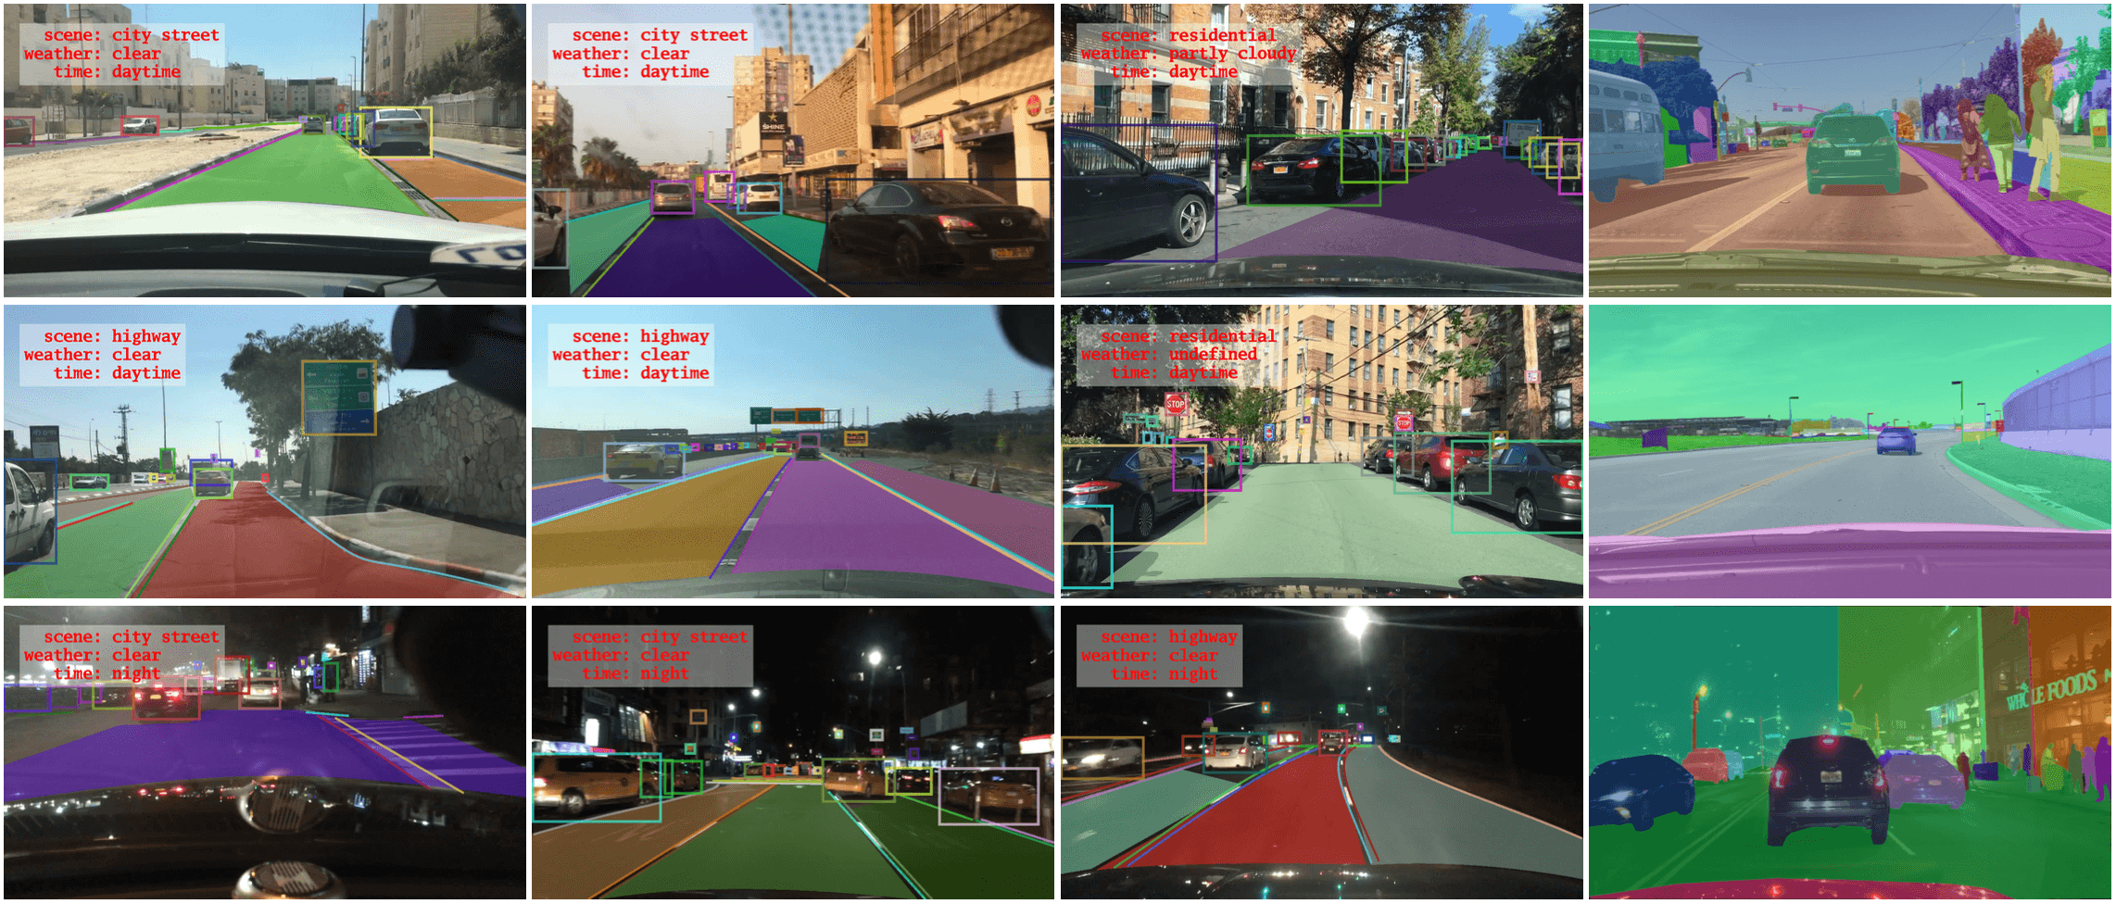
BDD (Berkeley DeepDrive) 10K
Veri seti, farklı kamera görüntüleri ve video kliplerinden oluşur. Görüntülerin çözünürlüğü değişkenlik gösterebilir, ancak genellikle yüksek çözünürlüklüdür ve Renkli görüntülerden oluşur.
Fazla sayıda sınıf bulunur bunlar farklı yol, çevre, hava durumu, mevsimler, taşıtlar ve engeller gibidir Her sınıfta değişken sayıda görüntü bulunu
10000 adet görüntüden oluşmaktadır
Nesne Zenginliği ve çeşitlilik sayesinde GAN'ın farklı nesneleri tanıması ve sentetik görüntülerde farklı nesne kombinasyonlarını üretmesine yardımcı olmakta. Dolayısıyla, sentetik görüntülerde daha fazla çeşitlilik ve zenginlik elde etmemizi sağlıyor.

Slide 16
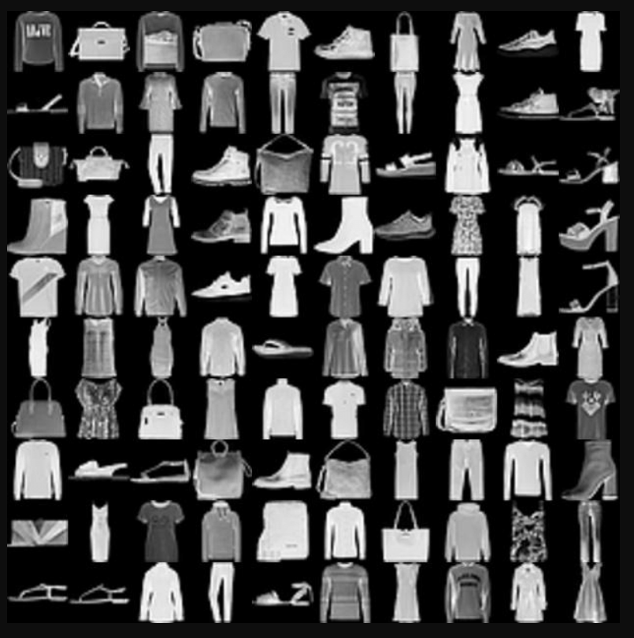
Fashion MNIST
Fashion MNIST, 28x28 piksel boyutunda siyah-beyaz görüntülerden oluşur.
Toplamda 10 sınıf bulunur. Her sınıf, farklı bir moda ürünü kategorisini temsil etmektedir. Örnek olarak: Pantolon, kazak, gömlek ve çanta.
70000 den fazla görüntüden oluşmaktadır.
Her sınıftan 6000 eğitim ve 1000 test örneği bulunmaktadır.
Düşük boyutlu ve siyah-beyaz görüntülerden oluşması, GAN'ın daha hızlı eğitilmesini sağlar ve daha az hesaplama gücü gerektirir.

Slide 17
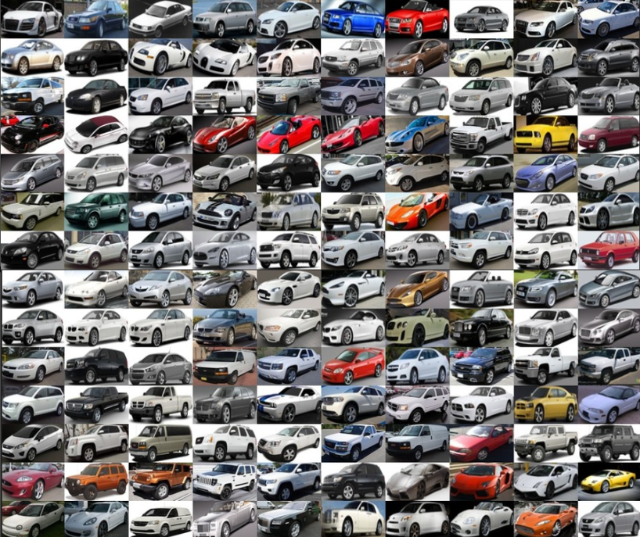
Stanford Cars
Her görüntü 360x240 piksel boyutunda ve RGB (Kırmızı, Yeşil, Mavi) renklerinden oluşmakta.
196 sınıf arabaya ait 16000 görüntü içermektedir.
Sınıflar Marka, Model, Yıl ve renk gibi bölünmüştür.
Verilerin 8000 tanesi eğitim ve 8000 tanesi test içil olmak üzere %50-%50 bölünmüştür.
Stanford Cars veri setinin yüksek çözünürlüklü görsellere sahip olması, GAN ile ürettiğimiz sentetik görüntülerin daha doğru sonuçlar vermesini sağlar.

